Slide 1
BoBeat
밥은 먹고 다니니?
우리동네 음식 거래+품앗이 웹&앱
Notes:
안녕하십니까 저희는 BoB eat이라는 이름의 프로젝트를 진행하고 있는 밥은 먹고 다니니 조 입니다.
그럼 발표를 시작하겠습니다.
[space bar]

Slide 2
Index
01
팀 소개
05
주요 기능과 소스 코드
02
프로젝트 소개
06
시연
03
설계
07
트러블 슈팅
04
적용 기술
08
후기
Notes:
[space bar]
발표는 다음 목차에 따라 진행하겠습니다.
[space bar]

Slide 3
01
팀 소개
Notes:
첫 번째는 팀 소개 입니다.
[space bar]

Slide 4

팀 소개
01
김우중
김호철
김환이
양혜린
윤주연
한영진
CREW
CREW
PL
PL
CREW
PM
Notes:
[space bar]
저희 조원 입니다.
[space bar]

Slide 5
업무 분담
01
PM 한영진
Project
PL 김환이 API활용 및 기술지원
CREW 김호철
전반적인 UI
PL 양혜린 UI 디자인, 조립
CREW 윤주연
DB, 임시 데이터 수집
CREW 김우중 테스트 서버 관리, DB, SQL
Front
Back
Notes:
[space bar]
업무 분담표입니다.
영역을 정확하게 나누기 보다 모든 조원들이 백+프론트 모두에서 작업을 진행하였습니다.
[space bar]

Slide 6
업무 분담
01
김우중
김호철
김환이
CREW
CREW
PL
DB 설계 및 관리
관리자 페이지
스프링 이관
웹&앱 UI
마이 페이지
채팅 스프링 이관
파이어베이스 설계 및 관리 API활용 및 기술지원
양혜린
윤주연
한영진
PL
CREW
PM
POJO 조립 스프링 이관 주도 웹 UI
DB 설계 및 관리 데이터 수집
솔루션 웹&앱 UI GPS PPT작성 및 발표
Notes:
상세한 업무 분담표입니다.
프로젝트의 진행도에 따라 변동이 있을 예정입니다.
[space bar]

Slide 7
02
프로젝트 소개
Notes:
두번째로 프로젝트 소개 입니다.
[space bar]

Slide 8
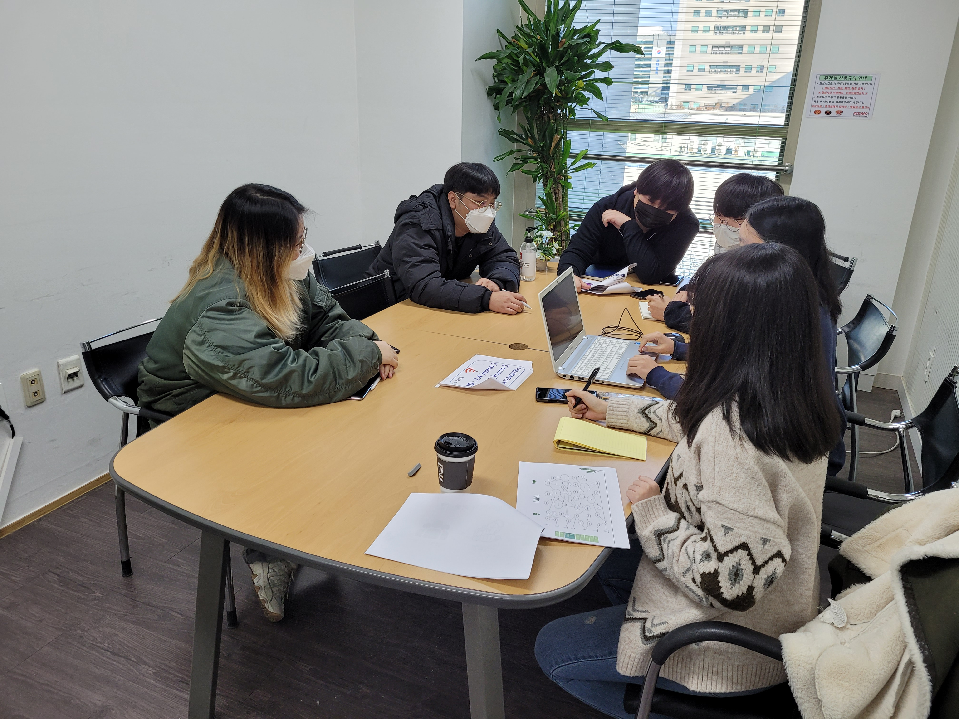
방향성
02
배달
음식
자취
우리 동네
Notes:
우선 방향성에 대해 말씀드리겠습니다.
저희는 현대의 추세에 맞는 프로젝트를 기획하고자 했습니다.
[space bar] x4
그 중에서도 배달, 음식, 자취, 동네 안에서의 소통과 거래 등의 키워드를 많이 접할 수 있었습니다.
다음 통계청에서 가져온 자료를 보면서 말씀드리겠습니다.
[space bar]

Slide 9


방향성
02
2019년
1인 가구 비율
30.2%
2010년
1인 가구 비율
23.9%
2000년
1인 가구 비율
15.5%
10가구 중 3가구는 1인 가구
Notes:
[space bar]
위 자료는 통계청에서 가져온 전국의 1인 가구 비율 입니다.
2000년에는 15.5%에 불과하지만
[space bar]
2010년에는 23.9%
[space bar] x2
19년도에 들어서는 30.2%로 열 가구 중 세가구는 1인 가구임을 볼 수 있으며
[space bar]
갈수록 증가하는 추세이고 현재에는 주변에서 쉽게 찾아볼 수 있습니다. 자취생들부터 혼자 사시는 어르신들 까지 연령대도 다양한 편입니다.
[space bar]

Slide 10






방향성
02
SNS
배달 업체
Notes:
[space bar]
여기에 이어 페이스북에 자취생으로 살아남기라는 페이지가 있습니다.
이 페이지에는 심심치 않게 김장 나눔, 같은 동네 자취생까리 반찬 나눔이나 판매하는 게시글이 종종 올라오는 것을 볼 수 있습니다.
이렇게 거래 및 나눔 게시판이 탄생하게 됩니다.
[space bar]
또 코로나로인한 배달의 활성화, 배달앱에서도 1인분을 도입하는 등의 변화가 일어나고 있습니다.
하지만 여전히 배달팁이나 최소 금액이 부담되는 경우가 있습니다.
그래서 생각한 것이 배달을 같이 시켜서 나눠가져가면 되지 않을까 라는 생각이였습니다. 여기서 공동구매 게시판이 탄생하게 됩니다.
[space bar]
이렇게 반찬부터
[space bar]
디저트
[space bar]
식재료
[space bar]
배달음식 까지 서비스를 제공하는 웹&앱을 구현하기로 결정했습니다.

Slide 11
03
설계
Notes:
세번째로는 프로젝트 설계입니다.
[space bar]

Slide 12
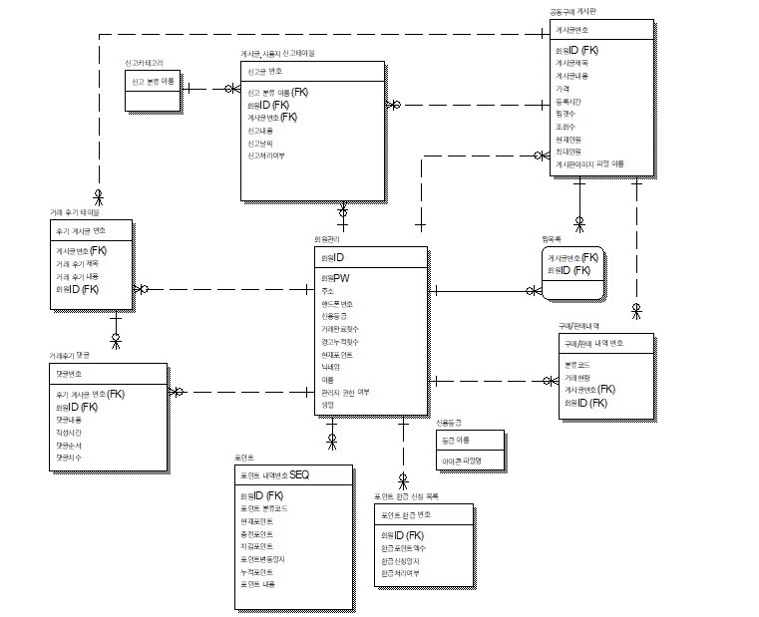
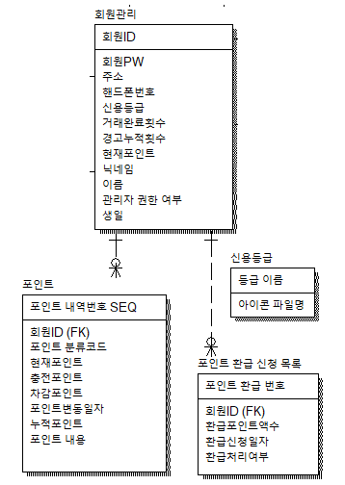
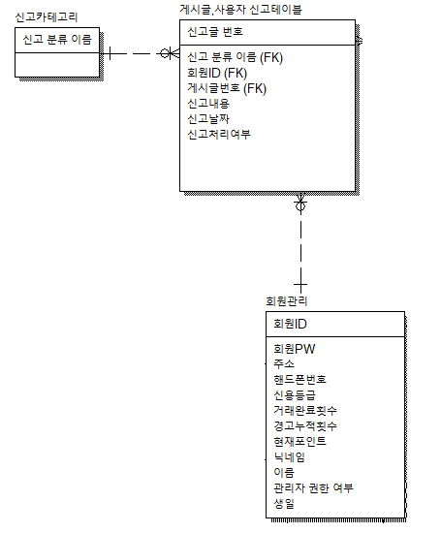
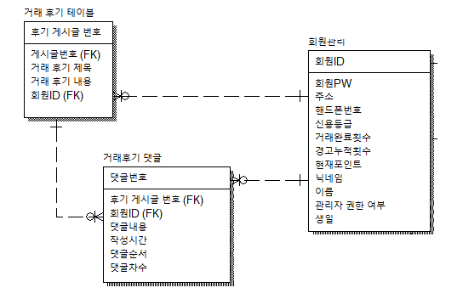
ERD
03
게시판
포인트 : 업체
회원 충성도
수수료 수입
포인트 : 회원
안전거래
신용등급
거래완료 횟수
Notes:
먼저 프로젝트 테이블 ERD입니다.
[space bar]
시스템이 회원과 회원간의 소통이 주 이기 때문에 회원 테이블이 주 가 됩니다.
보시면 거의 모든 테이블이 회원과 연관이 있습니다.
좀 더 자세히 살펴보겠습니다.
[space bar]
먼저 포인트 테이블입니다.
포인트는 업체측에서는 회원의 충성도를 알아볼수 있고 수수료를 수입으로 관리할 수 있으며
회원입장에서는 안전거래를 위한 수단으로 사용할 수 있습니다.
또, 등급을 넣어 거래 완료횟수에 따라 등급을 나눴습니다.
[space bar]
다음은 거래후기테이블과 신고테이블입니다.
각각 테이블에 회원 ID가 있는것을 볼 수 있습니다.
다음으로 넘어가겠습니다.
[space bar]

Slide 13
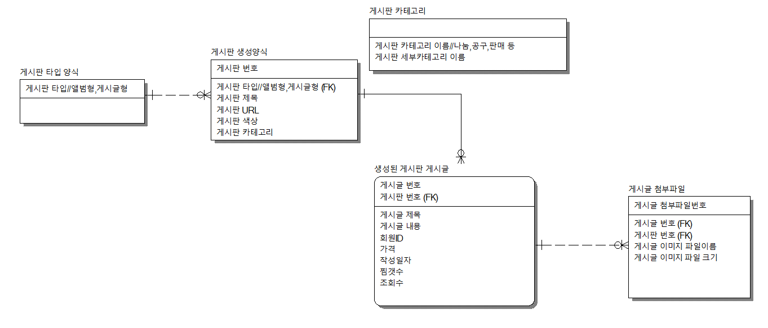
ERD : 솔루션
03
게시판 솔루션
게시판 솔루션
생성할 게시판 테이블
Notes:
[space bar]
다음은 솔루션 ERD입니다.
게시판이 많은 특성상 게시판 솔루션을 만들게 되어 설계한 ERD입니다.
POJO로는 일단 제약이 조금 많은 게시판 솔루션을 제공하고 차후에 스프링 이관작업에서 여유가 된다면 범위를 넓히려고 합니다.
[space bar]
먼저 솔루션 테이블 입니다.
앨범형과 게시글형 중 어떤 타입인지, 게시판 이름은 무엇인지, 등 선택사항을 제공하고 입력받은 값을 저장합니다.
[space bar]
관리자가 선택하고 입력한 값대로 생성될 테이블 입니다. 게시글 게시판의 경우에는 첨부파일 테이블이 제공되지 않습니다.
다음으로 넘어가겠습니다.
[space bar]

Slide 14
UML : POJO
03
XXXServlet
ControllerMapper
XXXController
XXXLogic
XXXDao
XXX.xml
DB(Oracle)
Web.xml
URL /bob/xxx/xxx.bob
URI xxx/xxx.bob
doGet(req,res) goPost(req,res)
Command = xxx.bob
If(“xxx”.equals(xxx) Controller = xxxController
xxxList = xxxLogic.xxxList( ); return xxxList;
SqlSession session = SqlSessionFactory.openSession
xxxList = xxxDao.xxxList( ); return xxxList;
xxxList = session.selectLsit(“xxxList”); return xxxList;
MyBatis & Oracle
Dispatcher Servlet
Controller
Model
View
Notes:
POJO일때의 UML입니다.
[space bar] x2
Web.xml 문서에 등록된 url 요청을 받아와 URI를 분리해 서블릿에서 컨트롤러매퍼 클래스를 활용해
클래스를 매칭해줍니다.
컨트롤러에서는 받아온 comman의 업무 이름에 따라 Logic을 호출해 업무를 처리합니다.
Logic클래스에서는 업무처리에 필요한 Dao메서드들을 호출합니다.
다오에서는 sqlSessionFacotry와 sqlSession을 활용해 DB를 경유합니다.
다음으로 스프링 UML을 보여드리겠습니다.
[space bar]

Slide 15
UML : Spring
03
@Controller
@RequestMapping(“xxx/*”)
@Service
@Service
XXXController
XXXLogic
XXXDao
XXX.xml
DB(Oracle)
URL /bob/xxx/xxx.bob
@AutoWired xxxLogic xxxLogic;
@AutoWired xxxDao xxxDao;
@AutoWired SqlSessionTemplate sqlSessionTemplate;
MyBatis & Oracle
Model
View
Controller
Notes:
스프링 UML입니다.
[space bar] x2
POJO보다 단계가 간소화되어 보이는것을 볼 수 있습니다.
[space bar]
기존의 web.xml과 서블릿, 컨트롤매퍼로 URL, URI을 관리하는 방식에서
어노테이션을 활용하는 방식으로 변경되었습니다.
[space bar]
또, 개발자가 직접 객체들의 라이프사이클을 관리하던 방식에서
외부에서 필요할때 주입받아 사용하는 방식으로 변경되었습니다.

Slide 16
04
적용 기술
Notes:
네번째로 적용기술을 소개하겠습니다.
[space bar]

Slide 17


















적용기술
04
BACK - END
FRONT - END
FRONT - END
Notes:
[space bar]
현재 사용중인, 앞으로 사용할 기술들을 담았습니다.
구현 진행에 따라 앞으로 변동이 있을 수 있습니다.
[space bar]
먼저 프론트단에서 사용한 기술입니다.
대표적인 UI솔루션으로는 부트스트랩을 사용했습니다.
[space bar]
백단입니다.
POJO에서는 이클립스를, 안드로이드에서는 안드로이드 스튜디오를, Spring에서는 전자정부프레임워크를 사용했습니다.
다음으로 넘어가겠습니다.
[space bar]

Slide 18
05
주요 기능과
소스 코드
Notes:
다섯 번째로 주요 소스코드를 보여드리겠습니다.
[space bar]

Slide 19
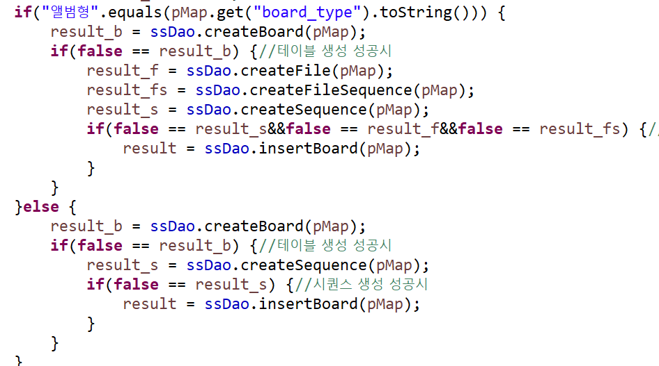
웹 : 솔루션
05
앨범형 게시판
게시판 테이블 생성 파일 테이블 생성 파일 시퀀스 생성 게시판 시퀀스 생성 솔루션 테이블 입력
게시글형 게시판 게시판 테이블 생성 게시판 시퀀스 생성
솔루션 테이블 입력
Notes:
다음으로 지금까지 구현된 솔루션의 주요 기능에 관한 코드를 보여드리겠습니다.
이 코드는 로직 클래스에서의 트랜잭션 처리 코드입니다.
[space bar]
첫번째로 앨범형 게시판의 경우
게시판 테이블 생성 – 첨부파일 테이블 생성 – 파일번호 시퀀스 생성 – 게시판 시퀀스 생성 – 솔루션 테이블에 정보 입력
순으로 작업이 묶여 있습니다.
[space bar]
두번째는 게시글형 게시판의 경우입니다.
[space bar]

Slide 20
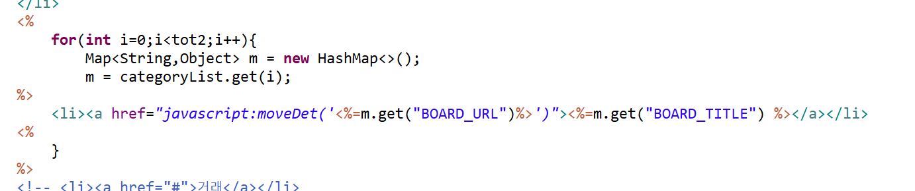
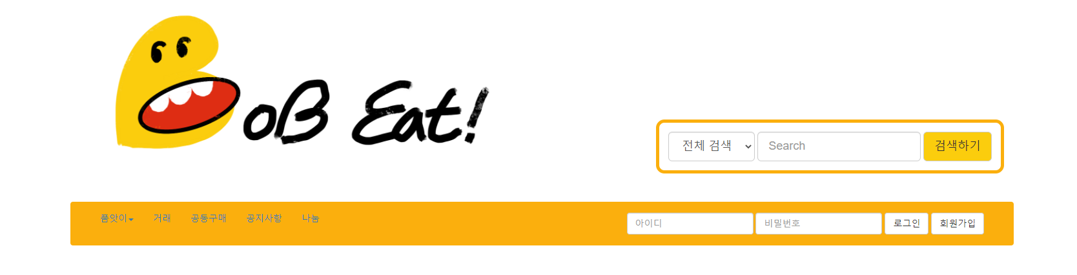
웹 : 솔루션
05
관리자가 만든
게시판이
보여진다.
Notes:
다음은 솔루션을 통해 생성된 게시판들을 메인 페이지의 네비게이션 바에 출력하는 소스 코드 입니다.
[space bar]
DB에서 관리자가 만든 게시판들의 이름을 가져와
[space bar]
For문을 활용해 <li>태그를 생성합니다.
[space bar]

Slide 21
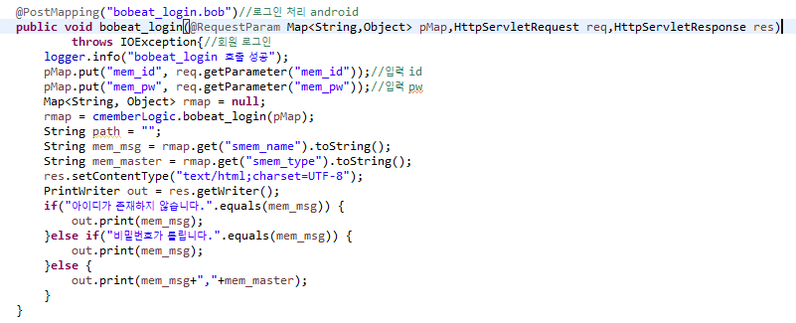
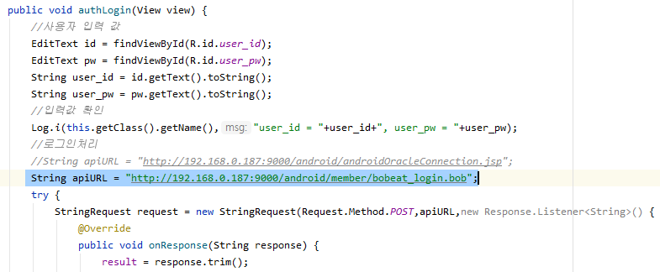
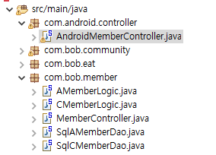
앱 : Data
05
웹과 같은 Logic
Jsp X out.print
Notes:
다음으로 저희가 안드로이드에서 데이터를 뽑아오는 소스를 보여드리겠습니다.
위 소스는 안드로이드 스튜디오의 로그인 버튼 클릭시 실행되는 메서드입니다.
Volley를 사용해 요청을 처리하는데 URL이 .bob으로 끝나고 있습니다.
[space bar]
해당 URL요청은 스프링의 androidMemberController로 인터셉트 됩니다.
[space bar]
기존의 웹 요청과 똑같은 업무 이기때문에 웹에서 사용한 Logic, Dao를 그대로 활용합니다.
[space bar]
기존의 컨트롤러와 다른 점은 응답이 jsp로 가는 방식이 아닌 PrintWriter객체를 사용하는 방식을 활용합니다.

Slide 22
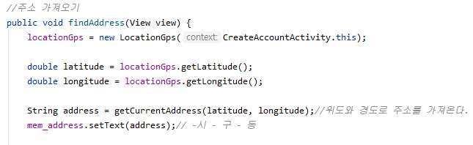
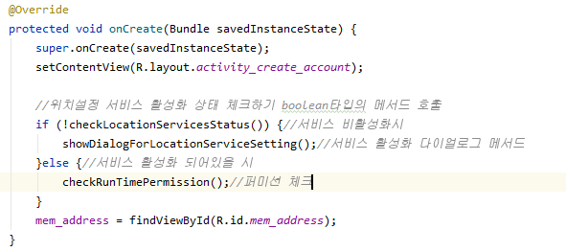
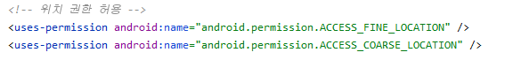
앱 : GPS
05
Manifest
회원가입 Activity에서 주소찾기 버튼을 클릭하면 실행되는 메서드
locationGps클래스에서 위도 경도를 가져와 지오코더를 사용해 주소로 변환해 보여준다.
Notes:
다음은 앱에서의 지역설정 소스코드를 보여드리겠습니다.
[space bar]
위 소스는 회원가입 액티비티가 생성될때 실행되는 메서드입니다.
생성과 동시에 위치 서비스를 사용하기위한 활성화여부를 체크합니다.
비활성화되어있다면 다이어로그창을 띄워 안내합니다.
[space bar]
이 위치 서비스를 사용하려면 manifest문서에 위치 권한 퍼미션이 작성되어 있어야 합니다.
[space bar]
액티비티 생성단계에서 설정이 완료되면 사용자가 주소찾기 버튼을 클릭하게 됩니다.
위 메서드는 주소찾기 버튼을 누르면 실행되는 메서드로
locationGps클래스에서 위도 경도를 가져와 지오코더를 사용해 주소로 변환해 보여줍니다.
다음으로 넘어가겠습니다.
[space bar]

Slide 23
06
웹&앱 시연
Notes:
여섯번째로 시연을 보여드리겠습니다.
…..
이상으로 시연을 마치겠습니다.
[space bar]

Slide 24
07
트러블 슈팅
Notes:
일곱번째로 트러블슈팅입니다.
[space bar]

Slide 25

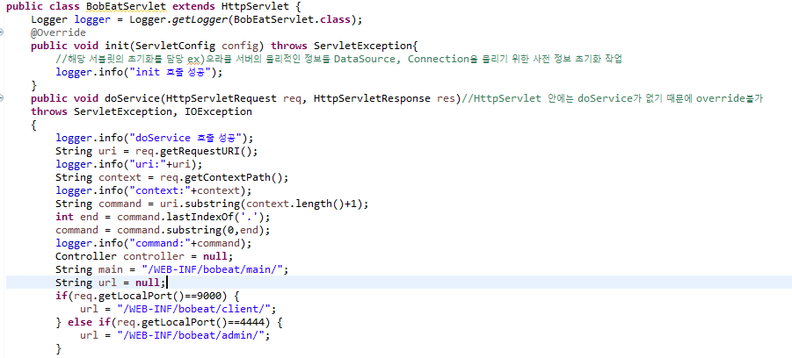
port번호
07
Chrome CORS 보안 강화
회원
Access to XMLHttpRequest at 'http://localhost:4444/admin/main.bob' from origin
'http://localhost:9000' has been blocked by CORS policy: The value of the 'Access-Control-Allow-Origin' header in the response must not be the wildcard '*' when the request's credentials mode is 'include’.
The credentials mode of requests initiated by the XMLHttpRequest is controlled by the withCredentials attribute.
관리자
Notes:
첫번째 트러블 슈팅입니다.
POJO로 웹을 구현시에 관리자페이지와 회원페이지를 port번호로 구분을 하려 했었습니다.
위 소스코드는 Servlet 에 작성된 코드입니다.
자세히 보여드리겠습니다.
[space bar]
이처럼 회원과 관리자의 포트번호를 구분해 다른 페이지를 제공했습니다.
[space bar]
하지만 크롬브라우저에서 보안강화로 정책상 다른 포트번호로의 이동이 불가능하여 일주일 간 방법을 찾다가 아쉽지만
한 port를 사용하고 로그인시 쿠키에 담기는 관리자권한의 여부에 따라 다른 페이지를 제공하기로 했습니다.
다음 트러블 슈팅에 대해 말씀드리겠습니다.
[space bar]

Slide 26
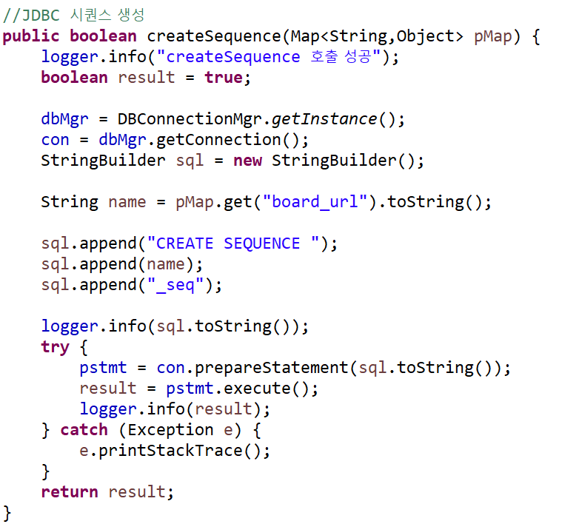
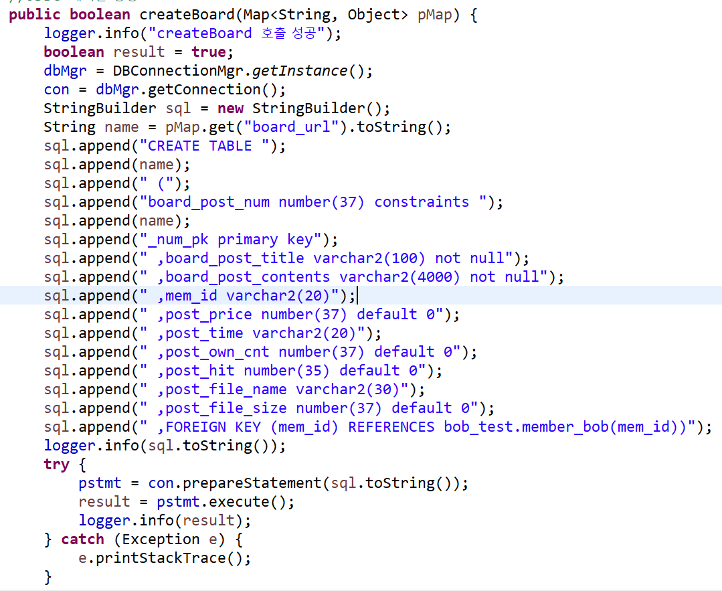
변수사용
07
JDBC
테이블 이름과
시퀀스 이름에
변수를 활용하기 위함
Notes:
이 코드는 Dao에 작성된 테이블 생성 구문입니다.
처음에는 모든 DB경유를 mybatis를 활용하려고 했었습니다.
[space bar]
하지만 테이블 생성의 경우 사용자마다 테이블의 이름을 다르게 사용해야 하기때문에 변수를 사용해야하고,
결과값을 boolean타입으로 받아와야 합니다.
[space bar]
컬럼명과 테이블이름의 중간에 관리자의 입력값을 변수로 넣기 위해 Mybatis가 아닌 JDBC를 활용하는 것으로 해결하게되었습니다.
[space bar] [space bar]
같은 문제로 솔루션에서 관리자의 입력값마다 만들어지는 시퀀스 또한 JDBC를 사용합니다.
[spacebar]

Slide 27
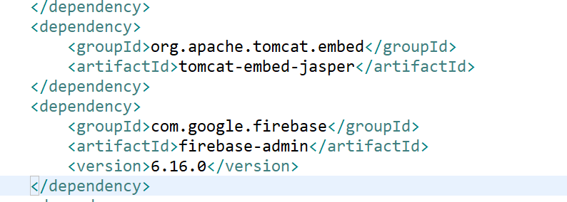
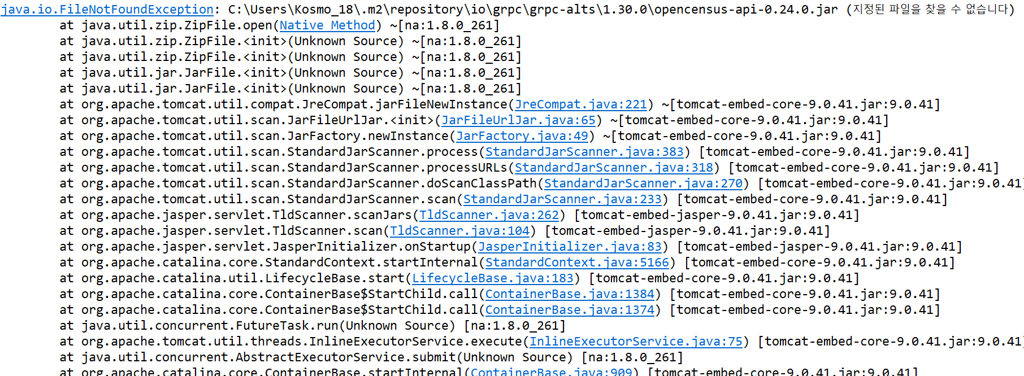
spring-boot
07
JSP문서를 인식하는 apache가 제공하는 jar
Firebase사용시 필요한 admin jar
Spring-Boot는 기본적으로 bootDashBoard라는 서버를 제공하기때문에 Apache의 Tomcat서버를 사용할때에는 JSP문서를 인식할 수 있게 해주는 embed-jsper를 의존성 주입해야 한다.
에러 발생
Notes:
다음은 Spring-boot에서 발생한 트러블 슈팅입니다.
[space bar]
Spring-Boot는 기본적으로 bootDashBoard라는 서버를 제공하기때문에 Apache의 Tomcat서버를 사용할때에는 JSP문서를 인식할 수 있게 해주는 embed-jsper를 의존성 주입을 해야합니다.
[space bar]
위의 의존성주입이 JSP문서를 인식하는 apache가 제공하는 jar이고,
[space bar]
밑에가 Firebase사용시 필요한 admin jar입니다.
[space bar]
하지만 이렇게 이 두개의 jar를 Maven방식으로 주입하게되면 에러가 발생했습니다.
이유는 Maven은 자동으로 의존관계에 있는 다른 jar파일들 모두를 끌어오기때문에 에러를 파악하기 어려우며
에러가 발생하는 jar파일을 추가해도 계속 알수 없는 에러가 발생했습니다.
[space bar]

Slide 28
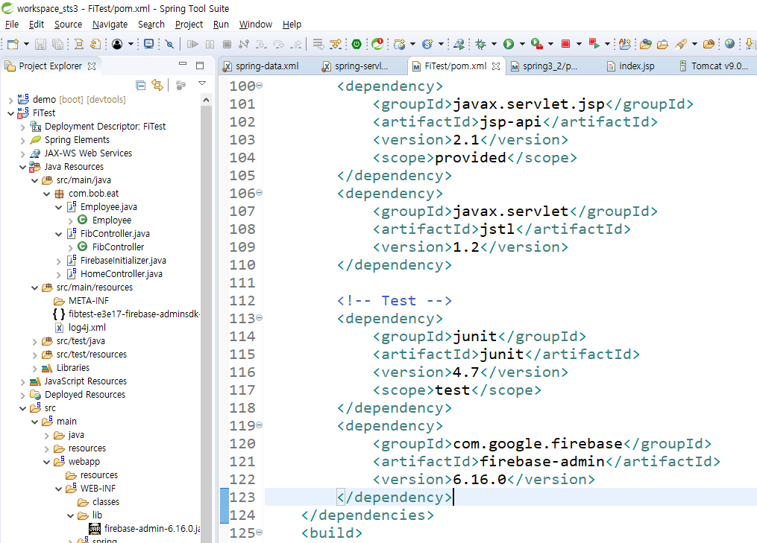
Spring-Boot
Spring 5.2.12
Notes:
[space bar]
해결방법으로 spring-boot가 아닌 downgrad한 spring 5.2.12버전을 사용함으로서 해결했습니다.
[space bar]
제공되는 기능은 sprinb-boot와 거의 차이가 없으면서도 bootDashboard를 사용하지 않으면서
Tomcat서버가 JSP문서 인식을 할수있도록 기능을 기본으로 제공하고 있습니다.
이 버전을 사용해 firebase를 의존성 주입하면 충돌이 발생하지 않아 이렇게 문제를 해결하게 되었습니다.
다음으로 넘어가겠습니다.
[space bar]

Slide 29
08
후기
Notes:
마지막으로 저희 조원들의 프로젝트 진행 후기입니다.
이곳은 추후에 프로젝트 종료시에 추가될 예정입니다.
[space bar]

Slide 30
후기
08
CREW
김호철
#키워드 후기
CREW
김우중
#키워드 후기
Notes:
[space bar]

Slide 31
후기
08
PL
양혜린
#키워드 후기
PL
김환이
#키워드 후기
Notes:
[space bar]

Slide 32
후기
08
PM
한영진
#키워드 후기
CREW
윤주연
#키워드 후기
Notes:
[space bar]

Slide 33
THANKS!
시청해주셔서 감사합니다.
Notes:
[space bar]
시청해주셔서 감사합니다.
밥은 먹고 다니니 조의 밥잇 프로젝트 였습니다.

